Slide 1
29. ledna 2025
Skleněný sál, Na Františku 32, Praha 1

Slide 2
Představení metodiky cirkulárního auditu pro dotační projekty
MIDA Consulting s.r.o.
29. 1. 2025

Slide 3
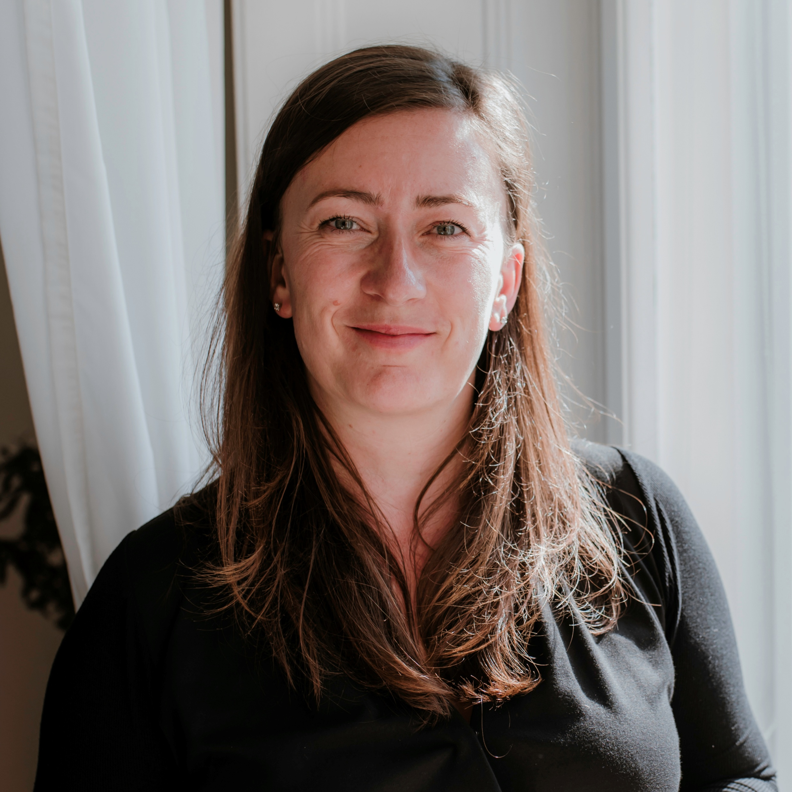
Mgr. Michala Pešková
CEO, MIDA Consulting s.r.o.
^{SEMINÁŘ CIRKULÁRNÍ AUDIT}
²⁰²⁵

Slide 4
CÍL METODIKY
VÝSTUPY PROJEKTU
Metodika pro analýzu provozu s návrhem opatření zaměřených na uplatňování principů oběhového hospodářství (Cirkulární audit I)
Metodika pro posuzování projektů přihlášených do výzev v dotačních programech pro oblast oběhového hospodářství (Cirkulární audit II)
Souhrnná výzkumná zpráva
Analýza bariér a návrhy opatření
CIRKULÁRNÍ AUDIT II
Analýza průmyslových činností z hlediska oběhového hospodářství, posouzení konkrétních opatření na úspory materiálových vstupů a výstupů a úspory produkce CO₂ v průmyslových podnicích navrhovaných v projektech přihlašovaných za oblast oběhového hospodářství Operačního programu OP TAK.
Následné bodové vyhodnocení projektů, které bude jedním z podkladů pro jejich další celkové vyhodnocení v rámci příslušné výzvy. Výsledkem bude stanovení bodové hodnoty projektu, která určí jeho přínos a plnění pravidel pro oběhové hospodářství, a bude podkladem pro jeho dalšího hodnocení.
^{SEMINÁŘ CIRKULÁRNÍ AUDIT}
²⁰²⁵

Slide 5
ŘEŠITELSKÝ TÝM
CIRA Advisory s.r.o.
BIC Brno, spol. s r.o.
Doba řešení: 1.12.2023 – 30.11.2024
EXPERTNÍ TÝM
Aplikace znalostí z praxe, znalost trendů, aktivní spolupráce s firemním prostředím, zkušenosti s poradenstvím v oblasti strategického vedení firem, dotační poradenství, hybatel tématu cirkulární ekonomiky v rámci České republiky
Intenzivní spolupráce s MPO
Laura Mitroliosová
Ing. Petr Majer
Ing. Ivana Hekerle
PhDr. Dagmar Milerová Prášková, Ph.D.
Mgr. Blanka Machová
Mgr. Jana Bábiková
Ing. Marie Tichá
Ing. Petra Csefalvayová
Mgr. Michala Pešková
Ing. Karel Fronk
Mgr. Jana Turková
RnDr. Vojtěch Pilnáček, Ph.D.
^{SEMINÁŘ CIRKULÁRNÍ AUDIT}
²⁰²⁵

Slide 6
POUŽITÉ POSTUPY
Analýza zkušeností s podobnými audity
Analýza dotačních výzev pro oblast oběhového hospodářství
Tvorba metodiky Cirkulární audit II
Návrh kvalifikačních předpokladů zpracovatele auditu
Návrh způsobu vyhodnocení projektů na základě výsledků cirkulárního auditu
RELEVANTNÍ PROGRAMY PODPORY:
OP TAK Oběhové hospodářství
^{SEMINÁŘ CIRKULÁRNÍ AUDIT}
²⁰²⁵

Slide 7
STRUKTURA AUDITU
Základní pojmy a definice
Podmínky pro zpracování auditu
Zpracovatel auditu
Podklady k auditu
Způsob zpracování auditu
Struktura a obsah auditu
Popis posuzovaného projektu
Základní charakteristiky
Zařazení do podporované aktivity
Popis technologického postupu, materiálové toky projektu
Popis zvažované technologie
Související legislativa
Kvantifikace vybraných indikátorů
Zhodnocení první etapy projektu
Ověření dosažení stanovených cílových hodnot indikátorů
Přílohy metodiky
^{SEMINÁŘ CIRKULÁRNÍ AUDIT}
²⁰²⁵

Slide 8
ZPRACOVATEL AUDITU
ODBORNÁ KVALIFIKACE
VŠ vzdělání ekonomického, technického nebo environmentálního zaměření
Praxe 3 roky (CZ NACE podniku nebo oblast OH)
NEBO
SŠ vzdělání ekonomického nebo technického zaměření
Praxe 5 let (CZ NACE podniku nebo oblast OH)
Pro obě varianty:
Nezávislost na hodnoceném podniku
Bezúhonnost, svéprávnost
^{SEMINÁŘ CIRKULÁRNÍ AUDIT}
²⁰²⁵

Slide 9
ZPŮSOB ZPRACOVÁNÍ AUDITU
Primární zaměření: MSP, které žádají o dotaci v programech MPO podporujících zavádění oběhového hospodářství v provozech
Vypracovaný audit jako příloha žádosti o dotaci slouží k poskytnutí objektivních informací o projektu, na který je žádána podpora.
Auditor ve své auditní zprávě zhodnotí dosažitelnost deklarovaných cílů projektu a kvantifikuje stanovené indikátory.
Posuzuje se PROJEKT, relevantní technologický proces
Nezbytnost pořízení technologie
FÁZE PROJEKTU
Etapa 1: Posouzení stavu před realizací projektu
Etapa 2: Ověření dosažení stanovených hodnot indikátorů po realizaci projektu
^{SEMINÁŘ CIRKULÁRNÍ AUDIT}
²⁰²⁵

Slide 10
PODKLADY POTŘEBNÉ KE ZPRACOVÁNÍ AUDITU
technická dokumentace produktu/produktů
dokumentace technologického procesu/procesů
technická specifikace technologií
plán výroby nebo jiný dokument popisující objem a časové rozložení výroby
množství a druhy vstupních materiálů (údaje z účetnictví, evidence výroby, skladová evidence, informace od nákupního oddělení) vstupujících do výroby
materiálové, technické a bezpečnostní listy
ISPOP – roční hlášení o produkci a nakládání s odpady,
hlášení do systému EKOKOM, případně jiná interní evidence obalů a nakládání s nimi
průběžná evidence o produkci a nakládání s odpady
roční hlášení o produkci odpadů, pokud má posuzovaný subjekt povinnost podávat,
povolení příslušného krajského úřadu k provozu zařízení na úpravu odpadů, IČZ stávajícího zařízení ISOH, provozní řád zařízení, ve kterém druhotná surovina vzniká (pokud jím firma disponuje),
jakákoli další interní evidence o nakládání s odpady a/nebo vedlejšími produkty
smlouvy se svozovými společnostmi,
hodnocení nebezpečných vlastností odpadů, pokud byla provedena,
hlášení do Integrovaného registru znečišťování (IRZ),
přehled ISO norem a certifikací relevantních pro posuzovaný projekt,
výstupy z cirkulárního auditu, pokud byl(y) realizován(y),
vyjádření potenciálního zpracovatele odpadu, k prokázání úrovně navýšení recyklovatelnosti v případě aktivity navýšení recyklovatelnosti výrobků,
doklad určující změnu recyklovatelnosti,
jiné relevantní dokumenty.
^{SEMINÁŘ CIRKULÁRNÍ AUDIT}
²⁰²⁵

Slide 11
POSUZOVANÝ PROJEKT
Základní charakteristika
Zařazení do podporované aktivity
Zavádění technologií pro znovupoužití vlastního výrobního odpadu zařazením zpět do výrobního cyklu
Zavádění technologií k výrobě druhotné suroviny, polotovaru nebo výrobku z odpadů
Předcházení vzniku odpadů
Zavádění technologií ke zvýšení recyklovatelnosti výrobků
Zavádění technologií pro výrobu polotovarů nebo výrobků z druhotných surovin nebo technologií umožňujících zvýšení podílu druhotných surovin ve výrobku
Zavádění technologií k náhradě kritických surovin
Zavádění technologií pro získávání kritických surovin
^{SEMINÁŘ CIRKULÁRNÍ AUDIT}
²⁰²⁵

Slide 12
TECHNOLOGIE
Technologický postup
Materiálové toky posuzovaného projektu
Popis zvažované technologie
Technické parametry
TRL
BAT
Související legislativa
^{SEMINÁŘ CIRKULÁRNÍ AUDIT}
²⁰²⁵

Slide 13
KVANTIFIKACE VYBRANÝCH INDIKÁTORŮ
Zavádění technologií pro znovupoužití vlastního výrobního odpadu zařazením zpět do výrobního cyklu
Množství vlastního výrobního odpadu v tunách za rok před realizací projektu
Předpokládané množství vlastního výrobního odpadu v tunách za rok po realizaci projektu (cílová hodnota)
Množství vlastního výrobního odpadu použitého jako surovina v tunách za rok před realizací projektu
Množství vlastního výrobního odpadu použitého jako surovina v tunách za rok po realizaci projektu (cílová hodnota)
Očekávaná materiálová úspora v tunách za rok: množství uspořeného primárního materiálu v důsledku realizace projektu
^{SEMINÁŘ CIRKULÁRNÍ AUDIT}
²⁰²⁵

Slide 14
KVANTIFIKACE VYBRANÝCH INDIKÁTORŮ
Zavádění technologií k výrobě druhotné suroviny, polotovaru nebo výrobku z odpadů
Množství odpadu využitého jako surovina k výrobě druhotné suroviny, polotovaru nebo výrobku v tunách za rok před realizací projektu
Množství odpadu využitého jako surovina k výrobě druhotné suroviny, polotovaru nebo výrobku v tunách za rok po realizaci projektu (cílová hodnota)
Očekávaná materiálová úspora v tunách za rok: množství uspořeného primárního materiálu v důsledku realizace projektu
^{SEMINÁŘ CIRKULÁRNÍ AUDIT}
²⁰²⁵

Slide 15
KVANTIFIKACE VYBRANÝCH INDIKÁTORŮ
Předcházení vzniku odpadů
Množství materiálového vstupu pro posuzovaný technologický proces před realizací projektu
Množství materiálového vstupu pro posuzovaný technologický proces po realizaci projektu (cílová hodnota)
Objem produkce před realizací projektu
Předpokládaný objem produkce po realizaci projektu
Očekávaná materiálová úspora v %: snížení množství materiálových vstupů při výrobě výrobku v % hmotnosti vyráběného výrobku, při zachování parametrů výrobku
^{SEMINÁŘ CIRKULÁRNÍ AUDIT}
²⁰²⁵

Slide 16
KVANTIFIKACE VYBRANÝCH INDIKÁTORŮ
Zavádění technologií ke zvýšení recyklovatelnosti výrobků
Podíl recyklovatelných surovin na celkové hmotnosti výrobku před realizací projektu
Podíl recyklovatelných surovin na celkové hmotnosti výrobku po realizaci projektu (cílová hodnota)
^{SEMINÁŘ CIRKULÁRNÍ AUDIT}
²⁰²⁵

Slide 17
KVANTIFIKACE VYBRANÝCH INDIKÁTORŮ
Zavádění technologií pro výrobu polotovarů nebo výrobků z druhotných surovin nebo technologií umožňující zvýšení podílu druhotných surovin na výrobku
Množství druhotné suroviny využité pro výrobu polotovarů nebo výrobků v tunách za rok před realizací projektu
Množství druhotné suroviny využité pro výrobu polotovarů nebo výrobků v tunách za rok po realizaci projektu (cílová hodnota)
Podíl druhotné suroviny v % na celkové hmotnosti výrobku nebo polotovaru před realizací projektu
Podíl druhotné suroviny v % na celkové hmotnosti výrobku nebo polotovaru po realizaci projektu (cílová hodnota)
^{SEMINÁŘ CIRKULÁRNÍ AUDIT}
²⁰²⁵

Slide 18
KVANTIFIKACE VYBRANÝCH INDIKÁTORŮ
Zavádění technologií k náhradě kritických surovin
Množství zpracované kritické suroviny před realizací projektu
Množství zpracované kritické suroviny po realizaci projektu (cílová hodnota)
Očekávaná materiálová úspora kritických surovin v tunách za rok
^{SEMINÁŘ CIRKULÁRNÍ AUDIT}
²⁰²⁵

Slide 19
KVANTIFIKACE VYBRANÝCH INDIKÁTORŮ
Zavádění technologií pro získávání kritických surovin
Množství získané kritické suroviny před realizací projektu
Množství získané kritické suroviny po realizaci projektu (cílová hodnota)
^{SEMINÁŘ CIRKULÁRNÍ AUDIT}
²⁰²⁵

Slide 20
ZHODNOCENÍ PRVNÍ ETAPY PROJEKTU
ZÁVĚR PRVNÍ ETAPY
Projekt:
splňuje, nebo
nesplňuje
zásady oběhového hospodářství ve smyslu programů oběhového hospodářství.
Projekt bude považován za splňující tyto zásady, pokud:
pro dosažení deklarovaných cílů projektu (stanovené hodnoty indikátoru) je pořízení zvažované technologie nezbytné,
zavedení zvolené aktivity nelze provést na stávajících technologiích, se kterými podnik disponuje,
projekt je plně v souladu se zvolenou podporovanou aktivitou.
^{SEMINÁŘ CIRKULÁRNÍ AUDIT}
²⁰²⁵

Slide 21
OVĚŘENÍ DOSAŽENÍ STANOVENÝCH CÍLOVÝCH HODNOT
DRUHÁ ETAPA AUDITU
Auditor ověří dosažení cílových hodnot stanovených indikátorů na základě dodaných podkladů specifikovaných pro každou podporovanou aktivitu.
Pokud se reálně dosažená hodnota liší od původně plánované, uvede auditor hodnotu, která odpovídá reálnému stavu posuzovaného projektu.
Období, ve kterém auditor ověří dosažení cílové hodnoty indikátoru: je nutné, aby posuzovaný podnik prokázal jeho dosažení alespoň v jednom kalendářním roce z doby udržitelnosti projektu.
Zavádění technologií ke zvýšení recyklovatelnosti výrobků: doložit nejpozději k datu ukončení projektu.
^{SEMINÁŘ CIRKULÁRNÍ AUDIT}
²⁰²⁵

Slide 22
Děkuji za pozornost ☺
Mgr. Michala Pešková
CEO, MIDA Consulting s.r.o
peskova@midaconsulting.cz
www.cirkularnidotace.cz
www.midaconsulting.cz

